Slide 1
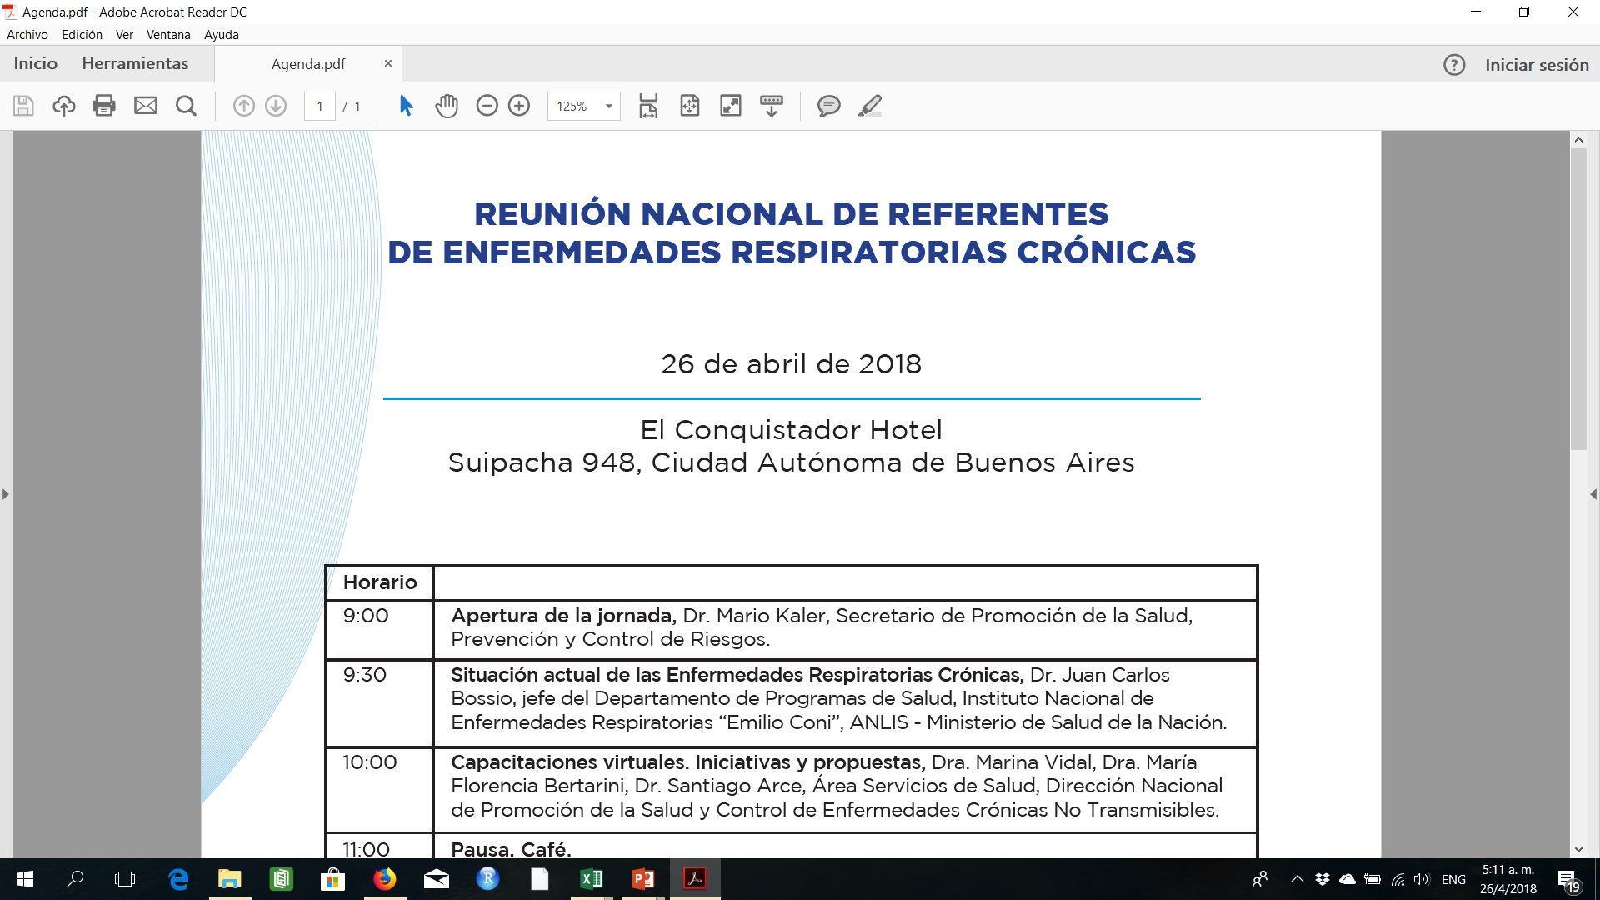

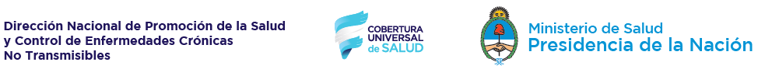
Situación actual de las Enfermedades Respiratorias Crónicas
Juan Carlos Bossio
Departamento Programas de Salud
INER “Emilio Coni” – ANLIS “Carlos G. Malbrán”
Ministerio de Salud de la Nación
Jcbossio29@gmail.com
www.anlis.gov.ar/iner/

Slide 2
Situación actual de las Enfermedades Respiratorias Crónicas
Introducción: importancia actual y proyecciones sobre el peso de las enfermedades respiratorias a nivel mundial.
Las enfermedades respiratorias en Argentina: magnitud global del problema.
Mortalidad por EPOC y Asma: distribución y tendencia.
Prevalencia de EPOC y Asma en Argentina
Conclusiones y Perspectivas del problema

Slide 3
Situación actual de las Enfermedades Respiratorias Crónicas
Introducción: importancia actual y proyecciones sobre el peso de las enfermedades respiratorias a nivel mundial.

Slide 4
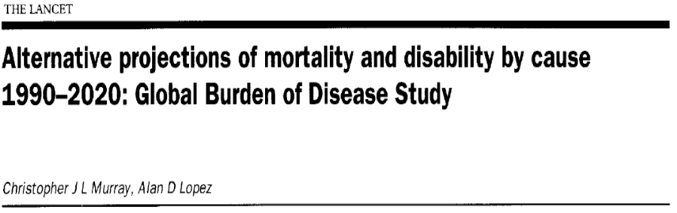
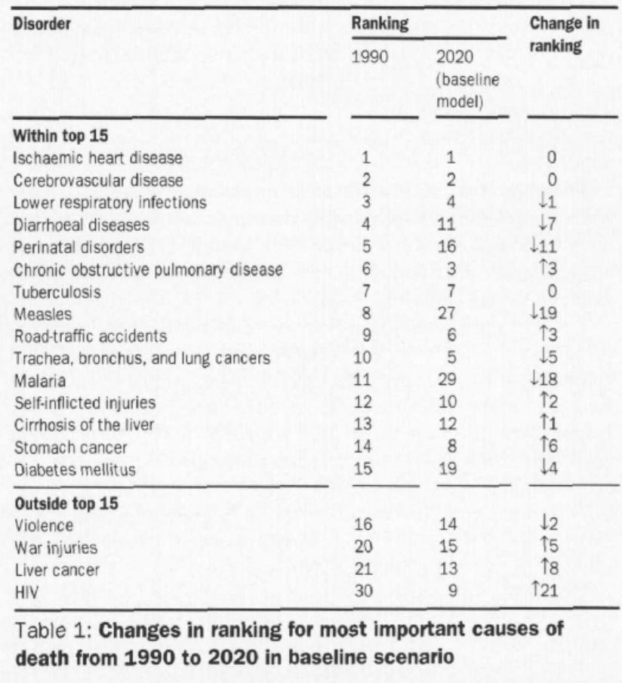
En 1990 se proyectó que
las enfermedades respiratorias ocuparían un lugar de importancia en la mortalidad a nivel mundial
Reducción de infecciones respiratorias inferiores.
Mantenimiento de Tuberculosis.
Aumento de cáncer.
Aumento de EPOC.

Slide 5
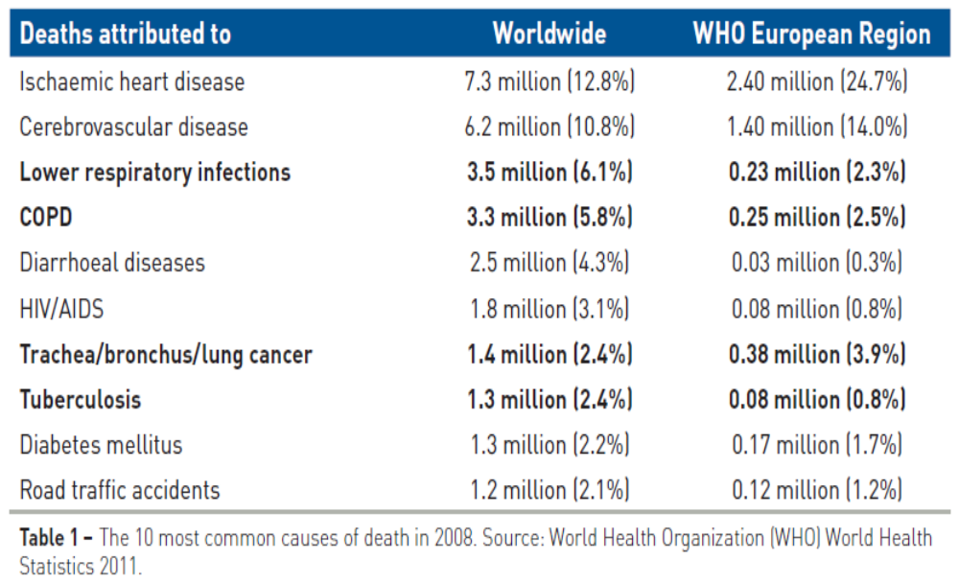
Las estimaciones de mortalidad de 2012
ubicaron a tres de esas enfermedades respiratorias entre las diez principales causas de mortalidad en el mundo
The Burden of Lung Diseases
European Respiratory Society. European Lung Foundation. 2016

Slide 6
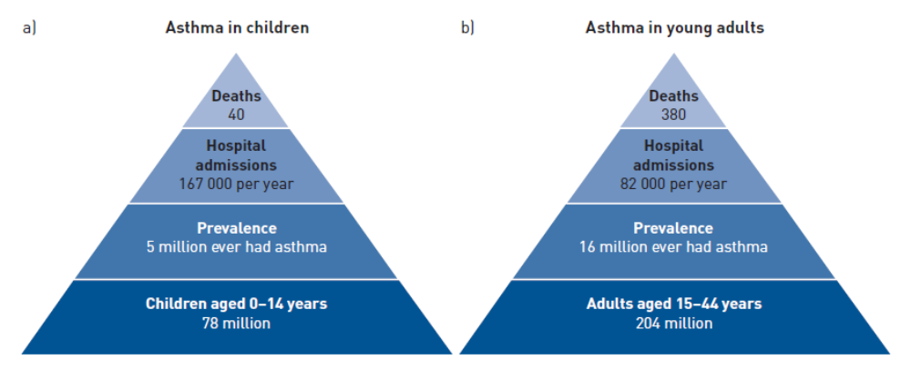
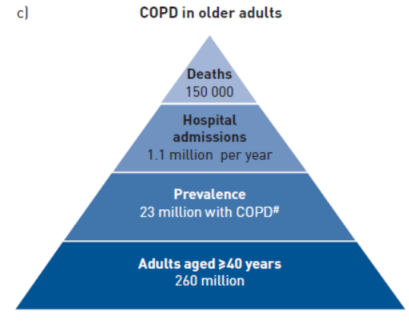
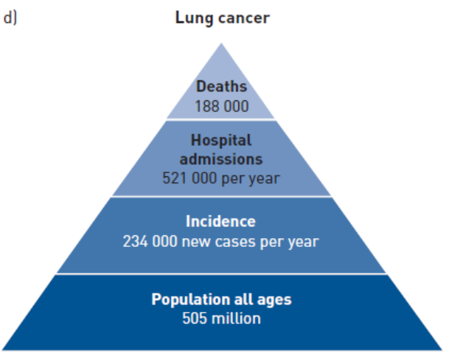
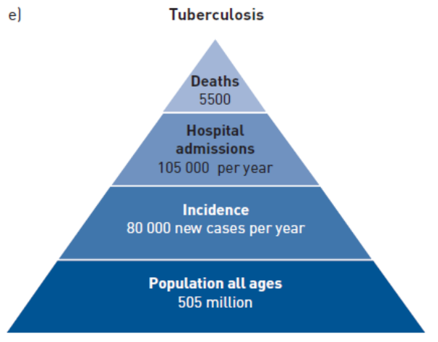
La mortalidad muestra la parte más grave del problema:
El “iceberg” de las enfermedades respiratorias como problema de salud mundial en 2012
The Burden of Lung Diseases
European Respiratory Society. European Lung Foundation. 2016

Slide 7
Situación actual de las Enfermedades Respiratorias Crónicas
Las enfermedades respiratorias en Argentina: magnitud global del problema.

Slide 8
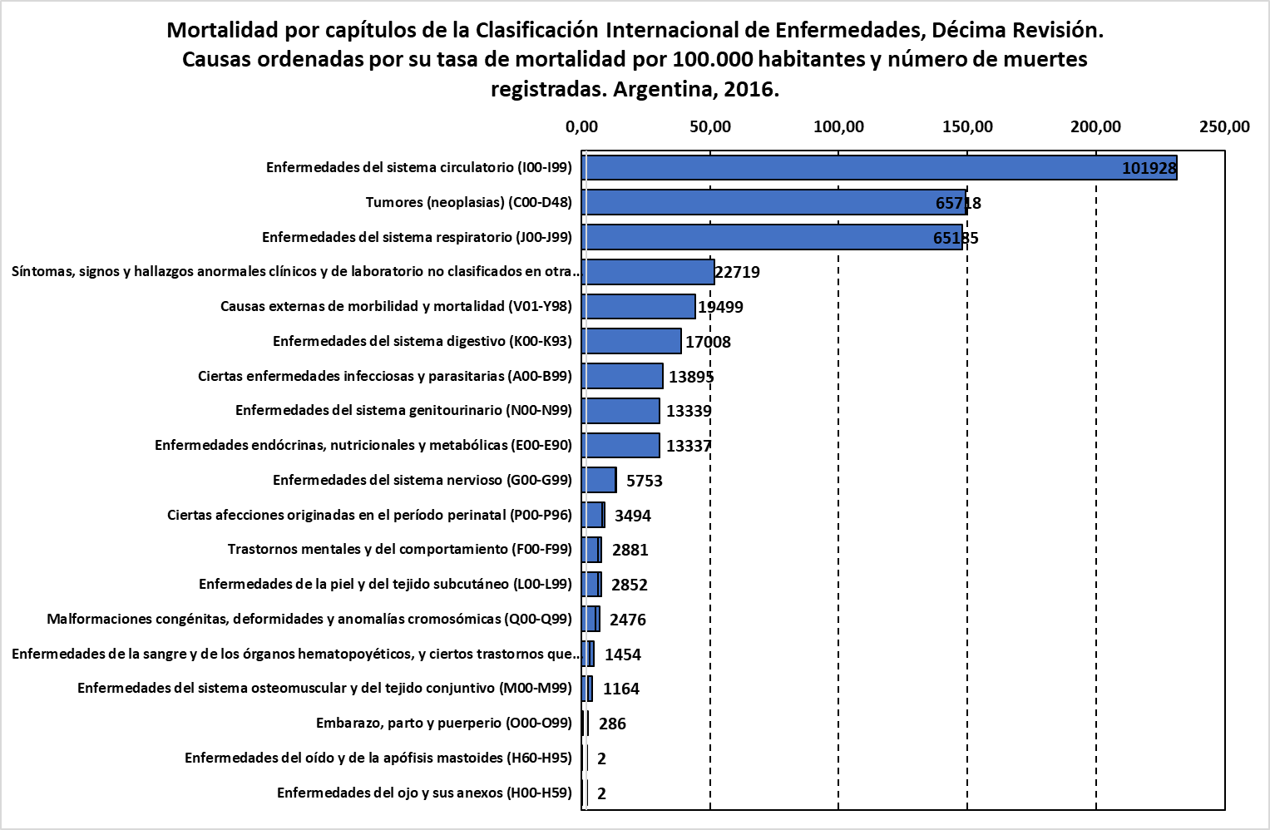
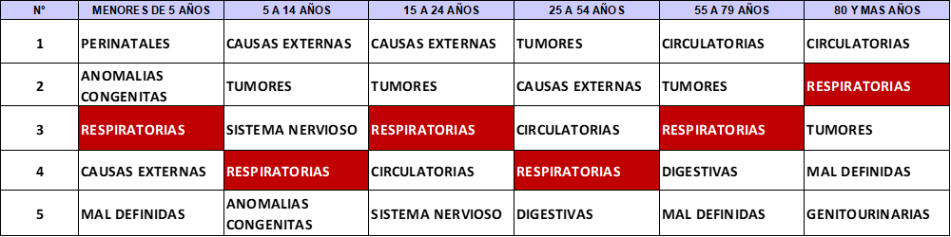
Las enfermedades del sistema respiratorio son la tercera causa de mortalidad general en Argentina
En todos los grupos de edad están entre las cuatro primeras causas de mortalidad
Fuente: Información procesada en el Instituto Nacional de Enfermedades Respiratorias “Emilio Coni”. Administración Nacional de Laboratorios e Institutos de Salud (ANLIS), con base en datos de la Dirección Nacional de Estadísticas e Información de Salud, Ministerio de Salud de la Nacional. República Argentina. Abril de 2017.

Slide 9
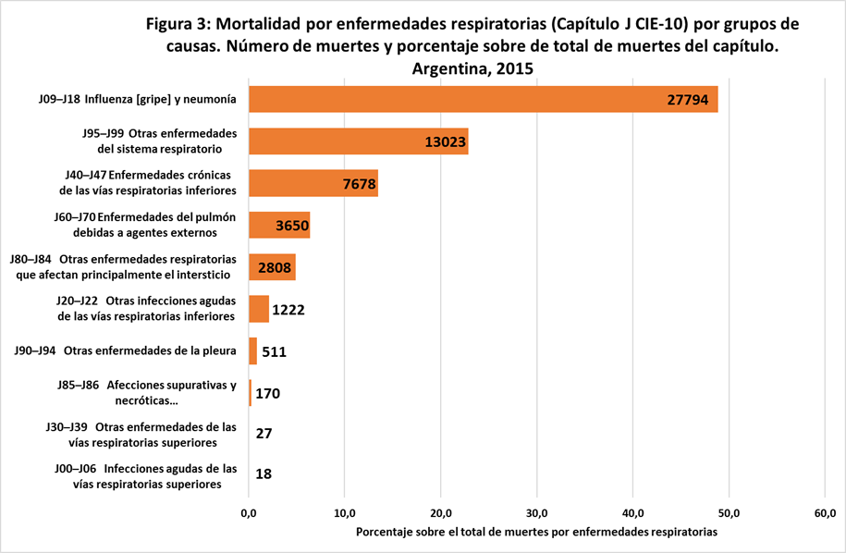
La neumonía es la principal causa de mortalidad por enfermedades del sistema respiratorio en Argentina
Mortalidad por enfermedades del sistema respiratorio (Capítulo X, J00-J99, CIE 10) por grupos de causas. Número de muertes y porcentaje sobre el total de muertes del capítulo. Argentina, 2016
33.632
14.982
7.366
3.843
3.087
1.531
540
La segunda causa de mortalidad por enfermedades del sistema respiratorio incluye una gran cantidad de muertes probablemente mal clasificadas, como Insuficiencia respiratoria. La redistribución de estas muertes cambia la magnitud de cada grupo de causas respiratorias
155
38
11
Fuente: Información procesada en el Instituto Nacional de Enfermedades Respiratorias “Emilio Coni”. Administración Nacional de Laboratorios e Institutos de Salud (ANLIS), con base en datos de la Dirección Nacional de Estadísticas e Información de Salud, Ministerio de Salud de la Nacional. República Argentina. Abril de 2017.

Slide 10
Situación actual de las Enfermedades Respiratorias Crónicas
Mortalidad por EPOC y Asma: distribución y tendencia.

Slide 11
Situación actual de las Enfermedades Respiratorias Crónicas
Mortalidad por EPOC: distribución y tendencia.

Slide 12
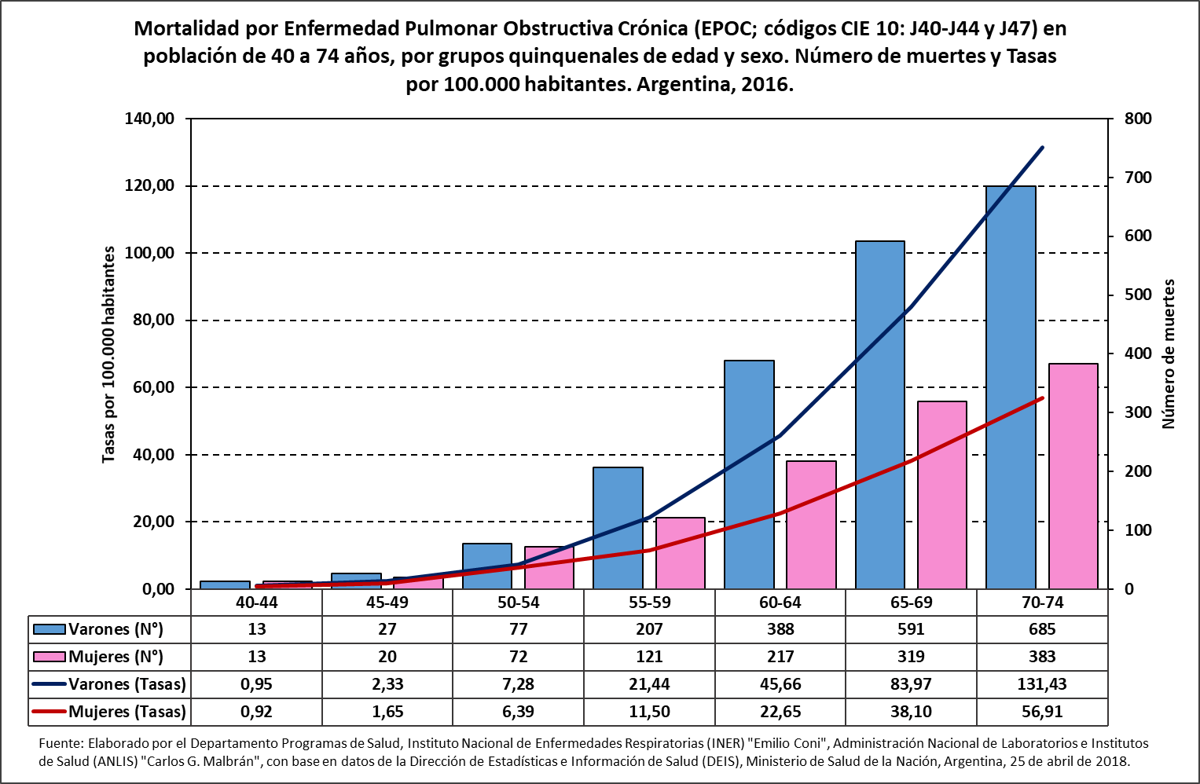
A partir de los 40 y hasta los 74 años la mortalidad por EPOC se incrementa, por cada año de vida, un 17% en varones y un 16% en mujeres (p<<0,001)

Slide 13
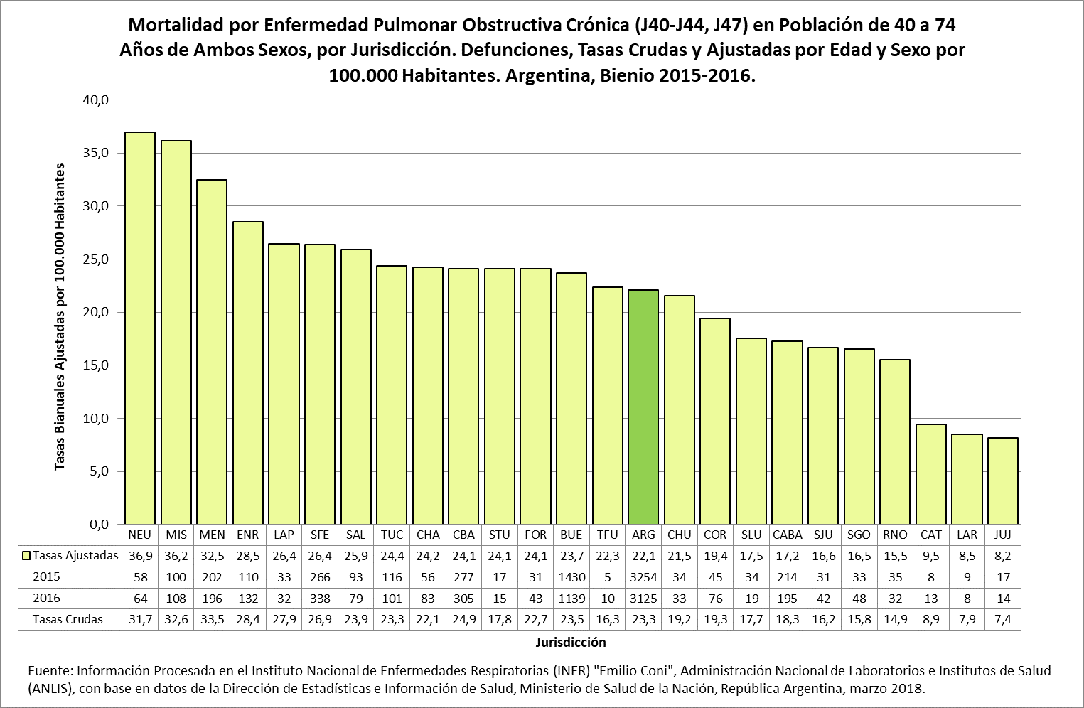
La mortalidad por EPOC es hasta 4,5 veces más alta entre jurisdicciones de Argentina

Slide 14
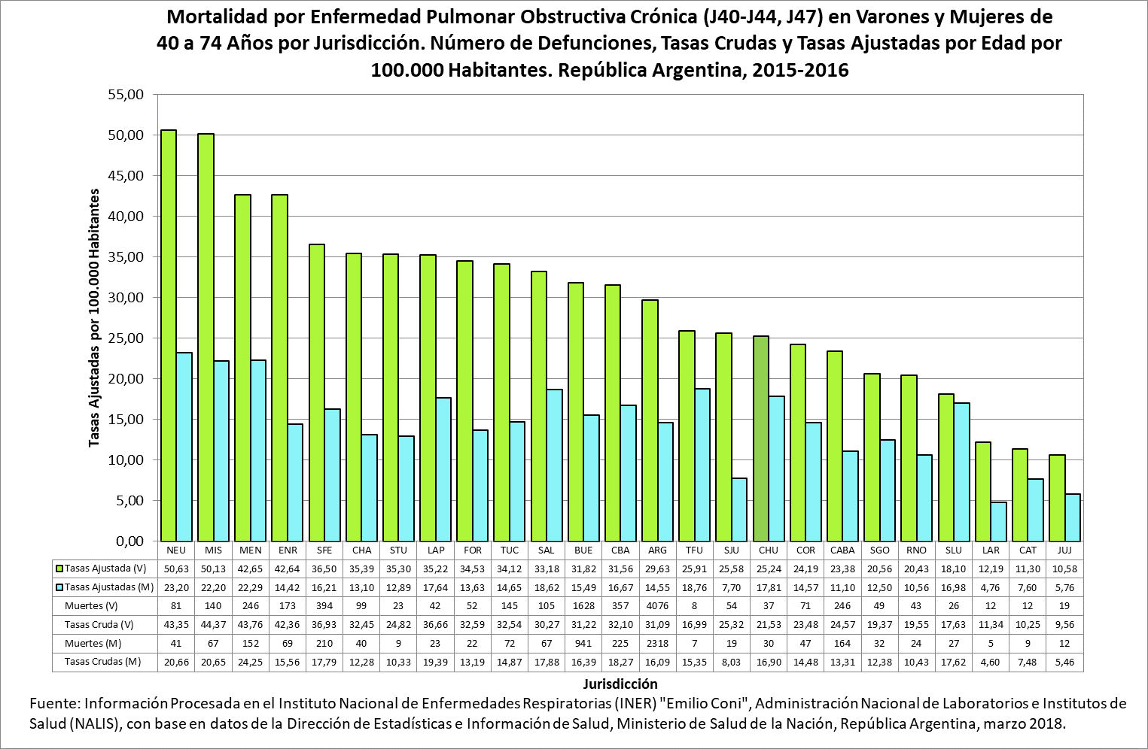
En todas las jurisdicciones, la mortalidad en varones es mayor que en mujeres: La diferencia varía entre 1,1 en San Luis y 3,0 en Entre Ríos
La brecha entre jurisdicciones es más en mujeres (10,6 veces más) que en varones (4,8 veces más)

Slide 15
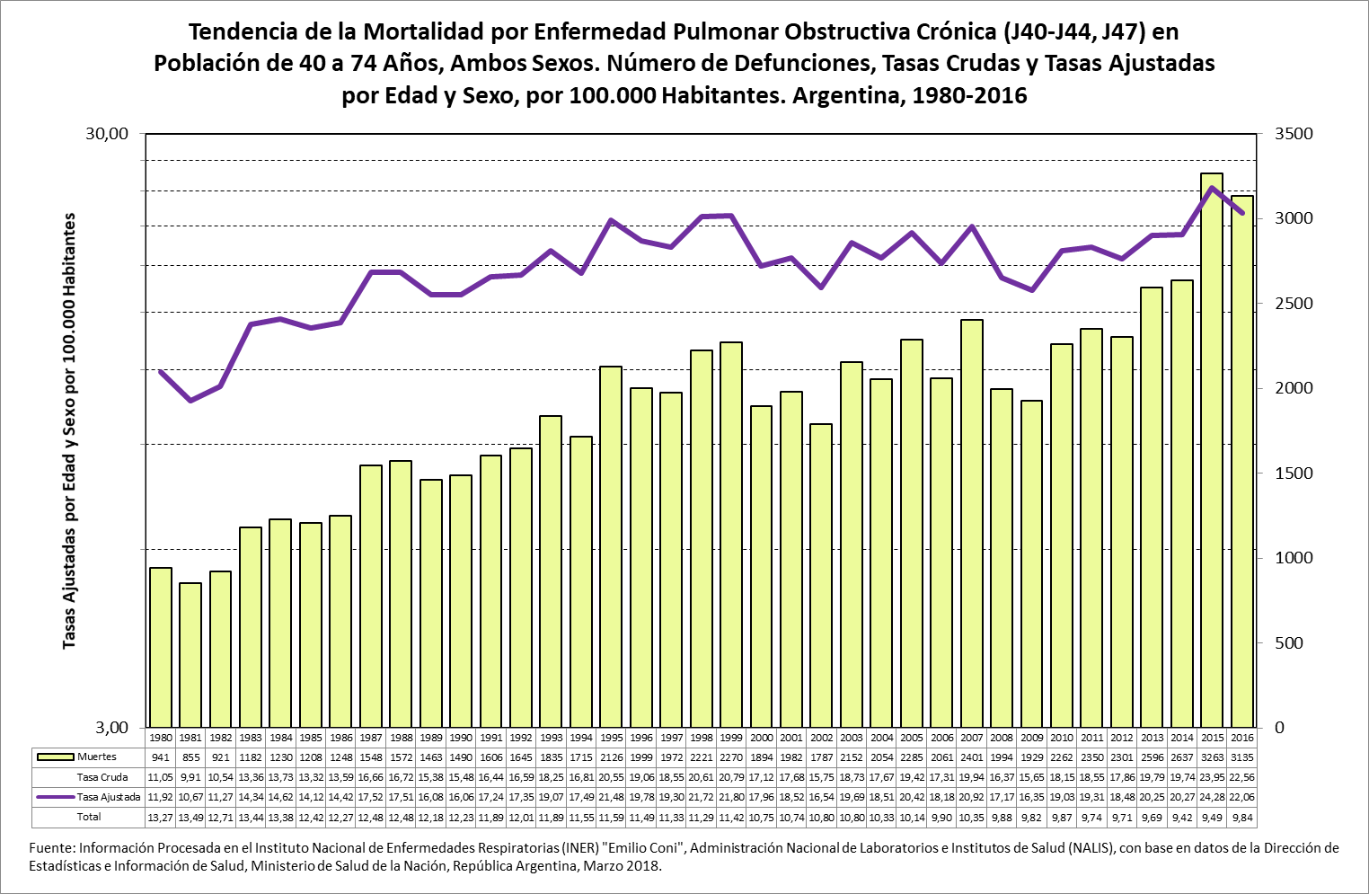
La mortalidad por EPOC en Argentina aumentó entre 1980 y 2016

Slide 16
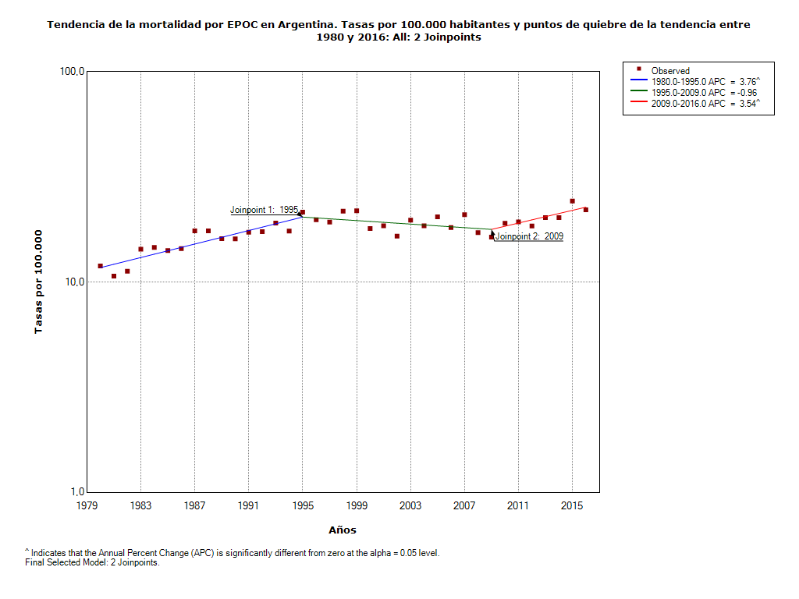
La tendencia de la mortalidad por EPOC en Argentina:
Aumentó entre 1980 y 1995.
Fue estable entre 1995 y 2009.
Aumenta desde 2009 hasta 2016.
Fuente: Instituto Nacional de Enfermedades Respiratorias (INER) “Emilio Coni”, Administración Nacional de Laboratorios e Institutos de Salud (ANLIS) “Carlos G. Malbrán”, con base en datos de mortalidad de la Dirección de Estadísticas e Información de Salud (DEIS) y estimaciones de población del Instituto Nacional de Estadística y Censo (INDEC). Ministerio de Salud de la Nación, Argentina, 26 de abril de 2018.

Slide 17
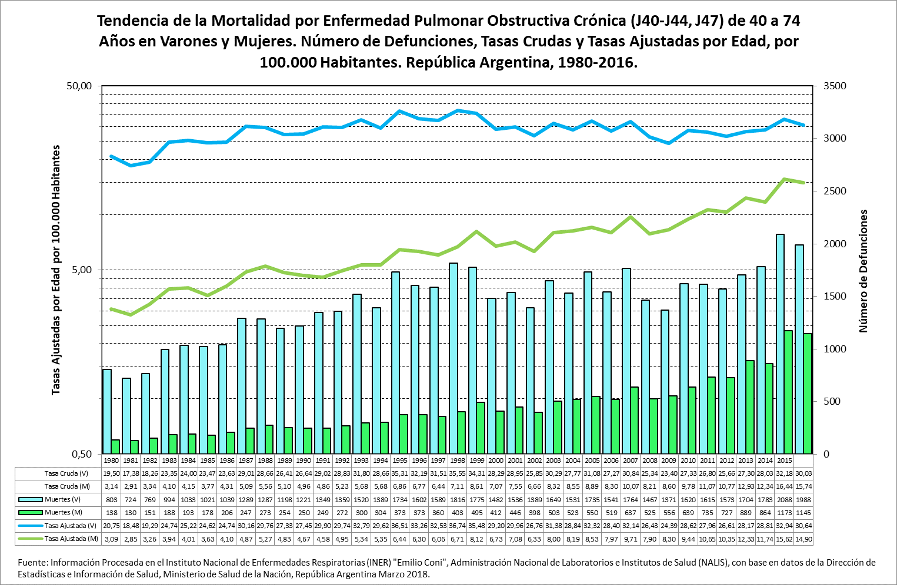
La tendencia de la mortalidad por EPOC en Argentina entre 1980 y 2016 fue diferente en varones y en mujeres

Slide 18
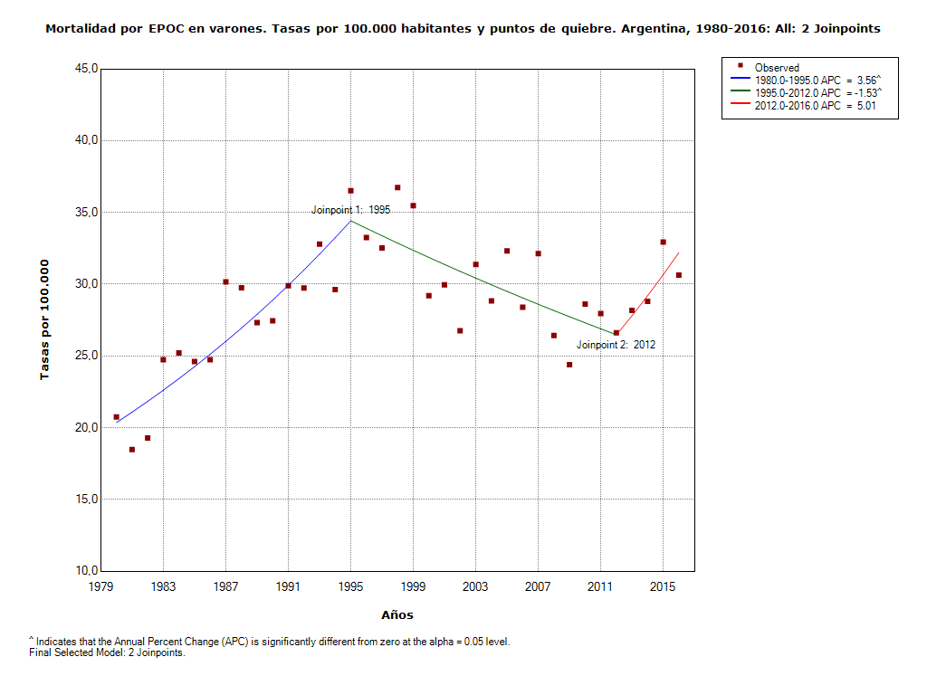
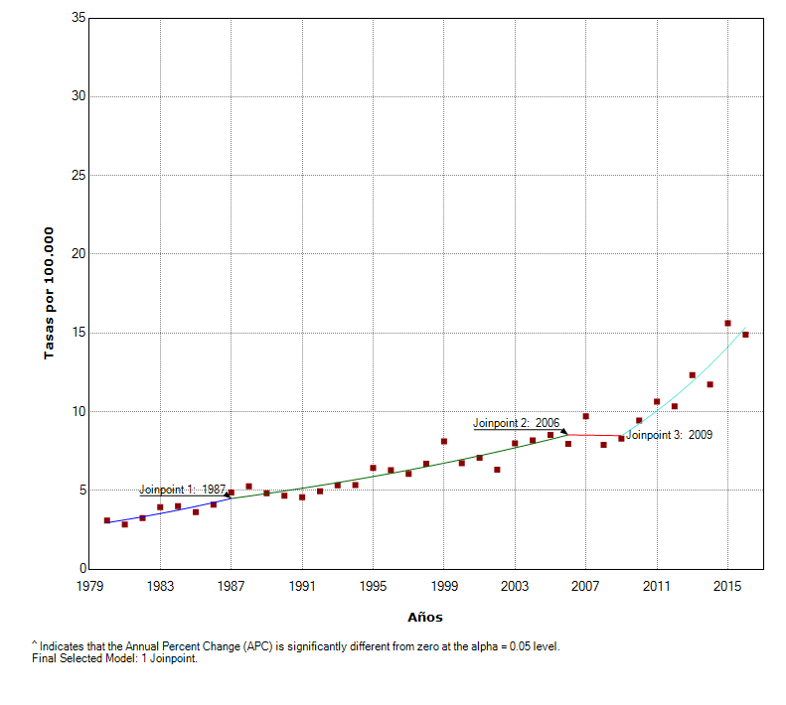
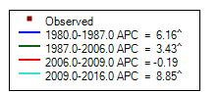
El aumento de la tendencia de la mortalidad por EPOC en Argentina partir de 2009 se registra principalmente en mujeres: 8,8% anual (5,3; 12,5; p<<0,0001).
En varones, se registró un quiebre en la tendencia al descenso en 2012 y, hasta 2016, hubo un aumento del 5,0% anual, no estadísticamente significativo (p=0,20)
Mortalidad por EPOC en varones y mujeres. Tasas por 100.000 habitants y puntos de quiebre. Argentina, 1980-2016
VARONES
MUJERES
Fuente: Instituto Nacional de Enfermedades Respiratorias (INER) “Emilio Coni”, Administración Nacional de Laboratorios e Institutos de Salud (ANLIS) “Carlos G. Malbrán”, con base en datos de mortalidad de la Dirección de Estadísticas e Información de Salud (DEIS) y estimaciones de población del Instituto Nacional de Estadística y Censo (INDEC). Ministerio de Salud de la Nación, Argentina, 26 de abril de 2018.

Slide 19
Situación actual de las Enfermedades Respiratorias Crónicas
Mortalidad por ASMA: distribución y tendencia.

Slide 20
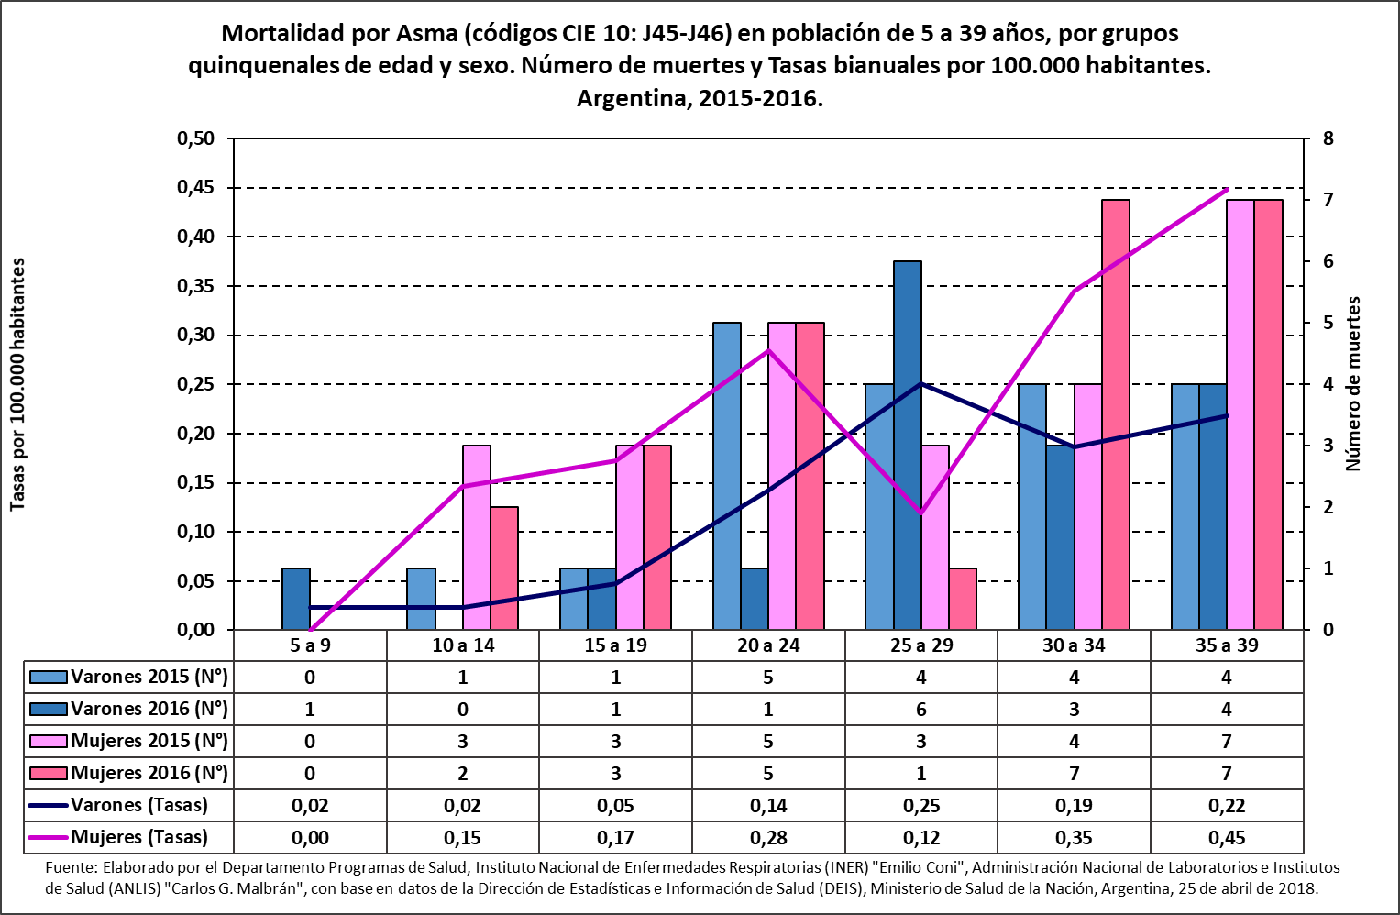
En los últimos dos años se registraron más de 40 muertes por asma de 5 a 39 años en Argentina: 44 en 2015 y 41 en 2016
La mortalidad aumenta con la edad, tanto en varones como en mujeres

Slide 21
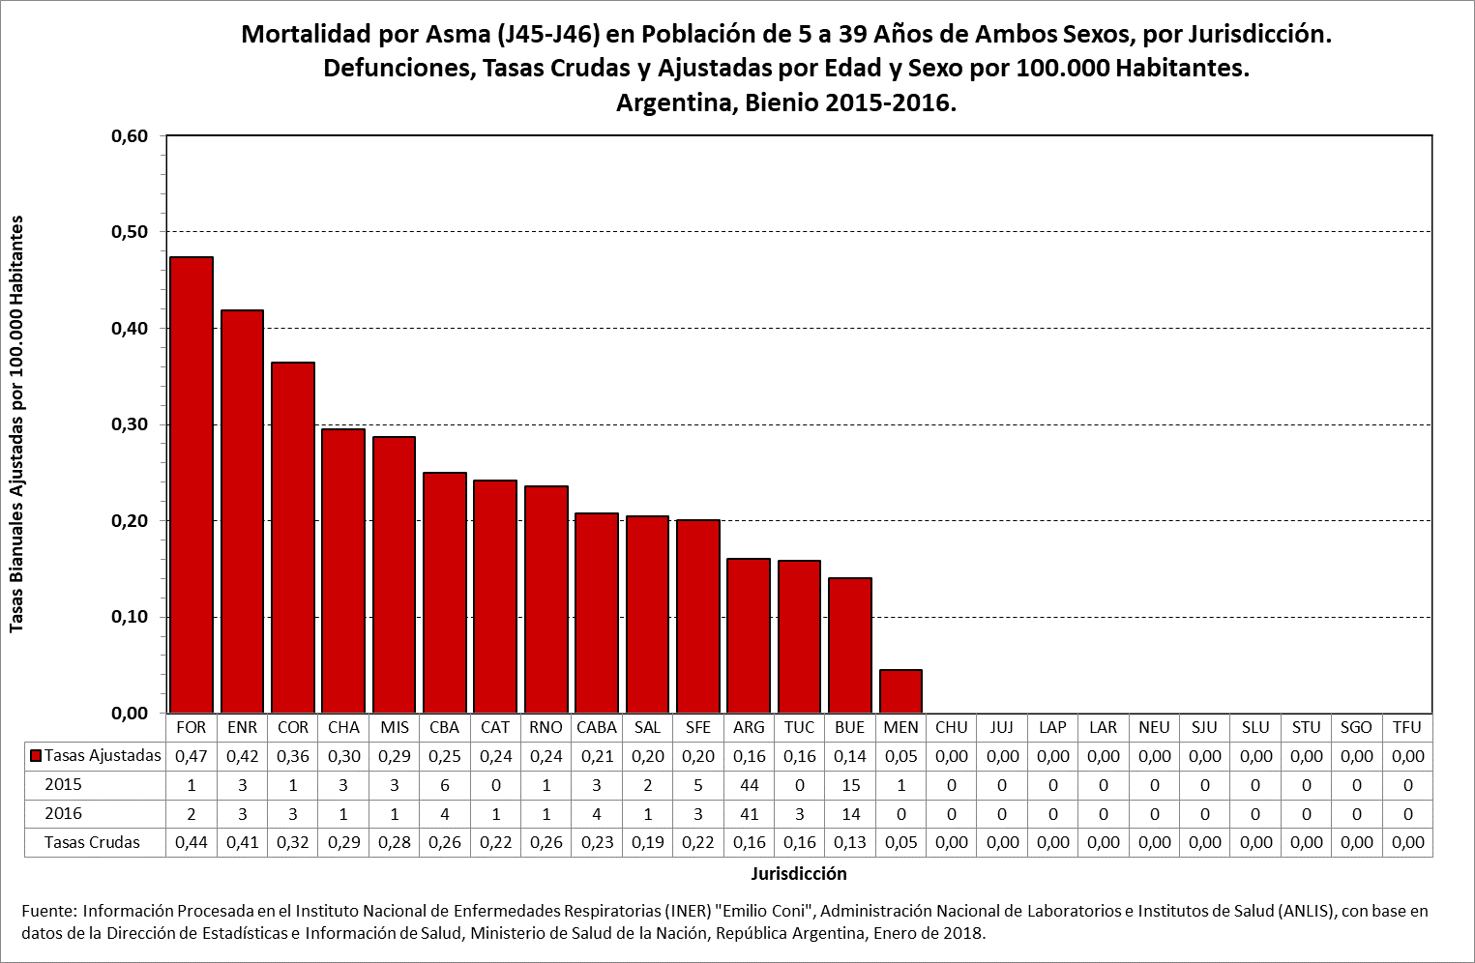
En 10 de las 24 jurisdicciones no se registraron muertes por asma de 5 a 39 años en él último bienio (2015-2016)
Las tasas de mortalidad entre las 14 jurisdicciones con muertes por asma fueron hasta 9,4 veces más altas

Slide 22
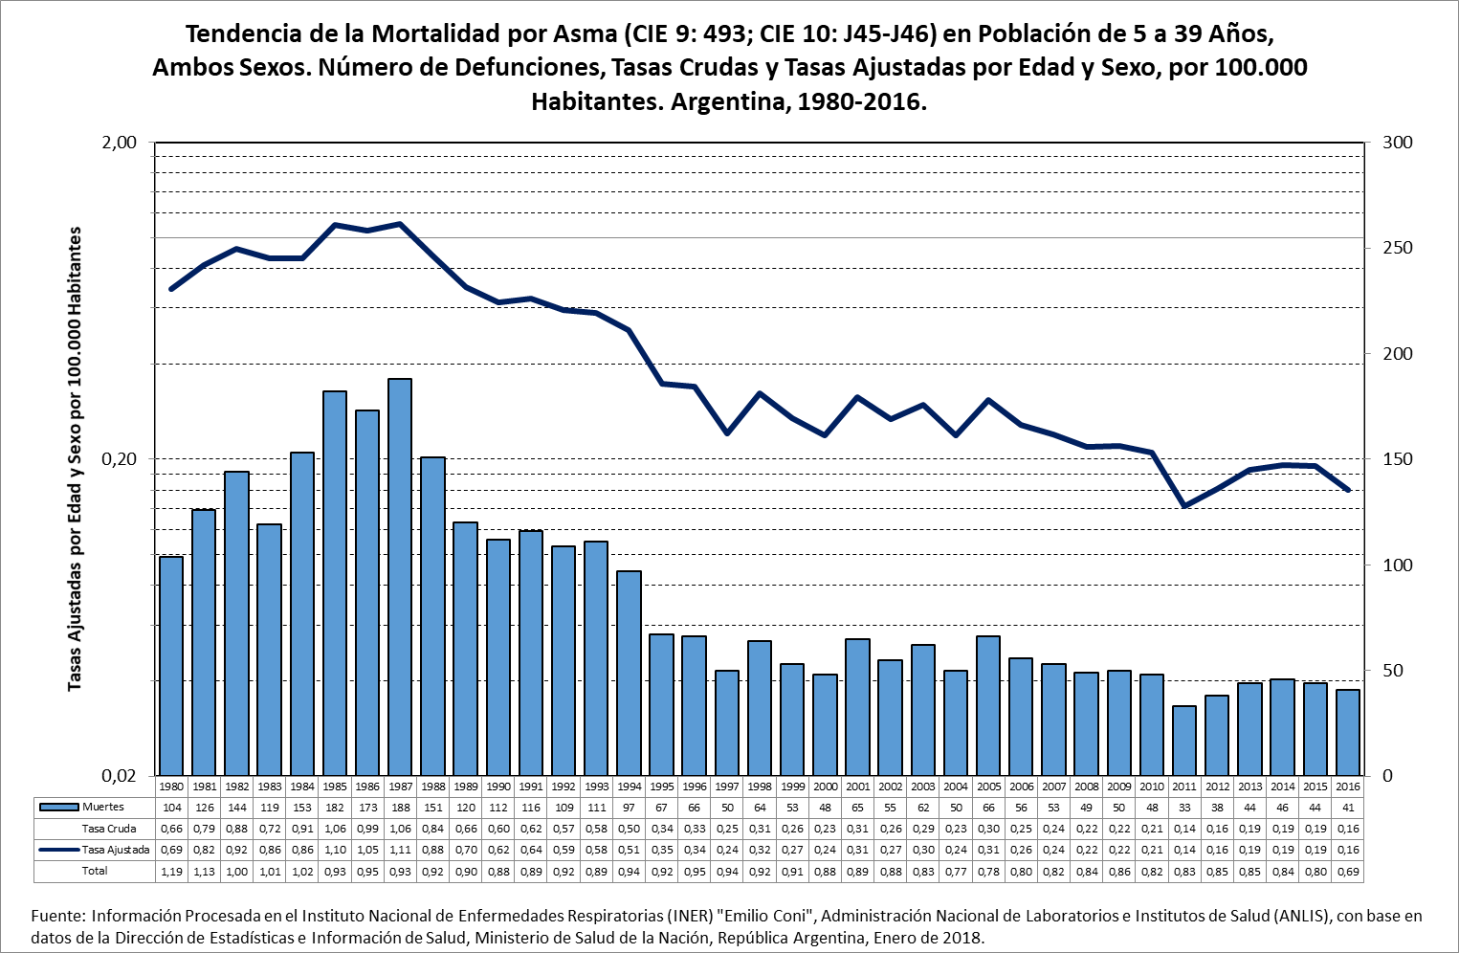

Slide 23
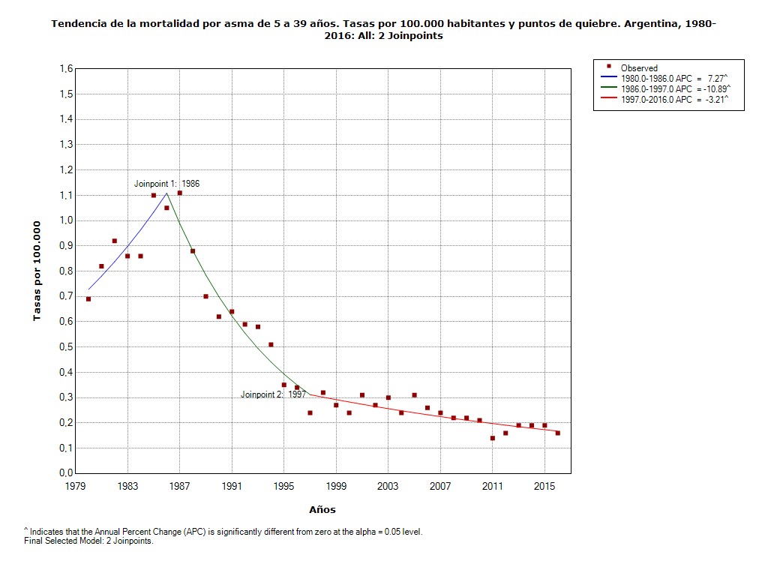
La tendencia de la mortalidad por Asma en Argentina:
Aumentó entre 1980 y 1986; y se redujo entre 1986 y 2016.
El descenso desde 1997 hasta 2016 fue más lento (p<<0,001)
Fuente: Instituto Nacional de Enfermedades Respiratorias (INER) “Emilio Coni”, Administración Nacional de Laboratorios e Institutos de Salud (ANLIS) “Carlos G. Malbrán”, con base en datos de mortalidad de la Dirección de Estadísticas e Información de Salud (DEIS) y estimaciones de población del Instituto Nacional de Estadística y Censo (INDEC). Ministerio de Salud de la Nación, Argentina, 26 de abril de 2018.

Slide 24
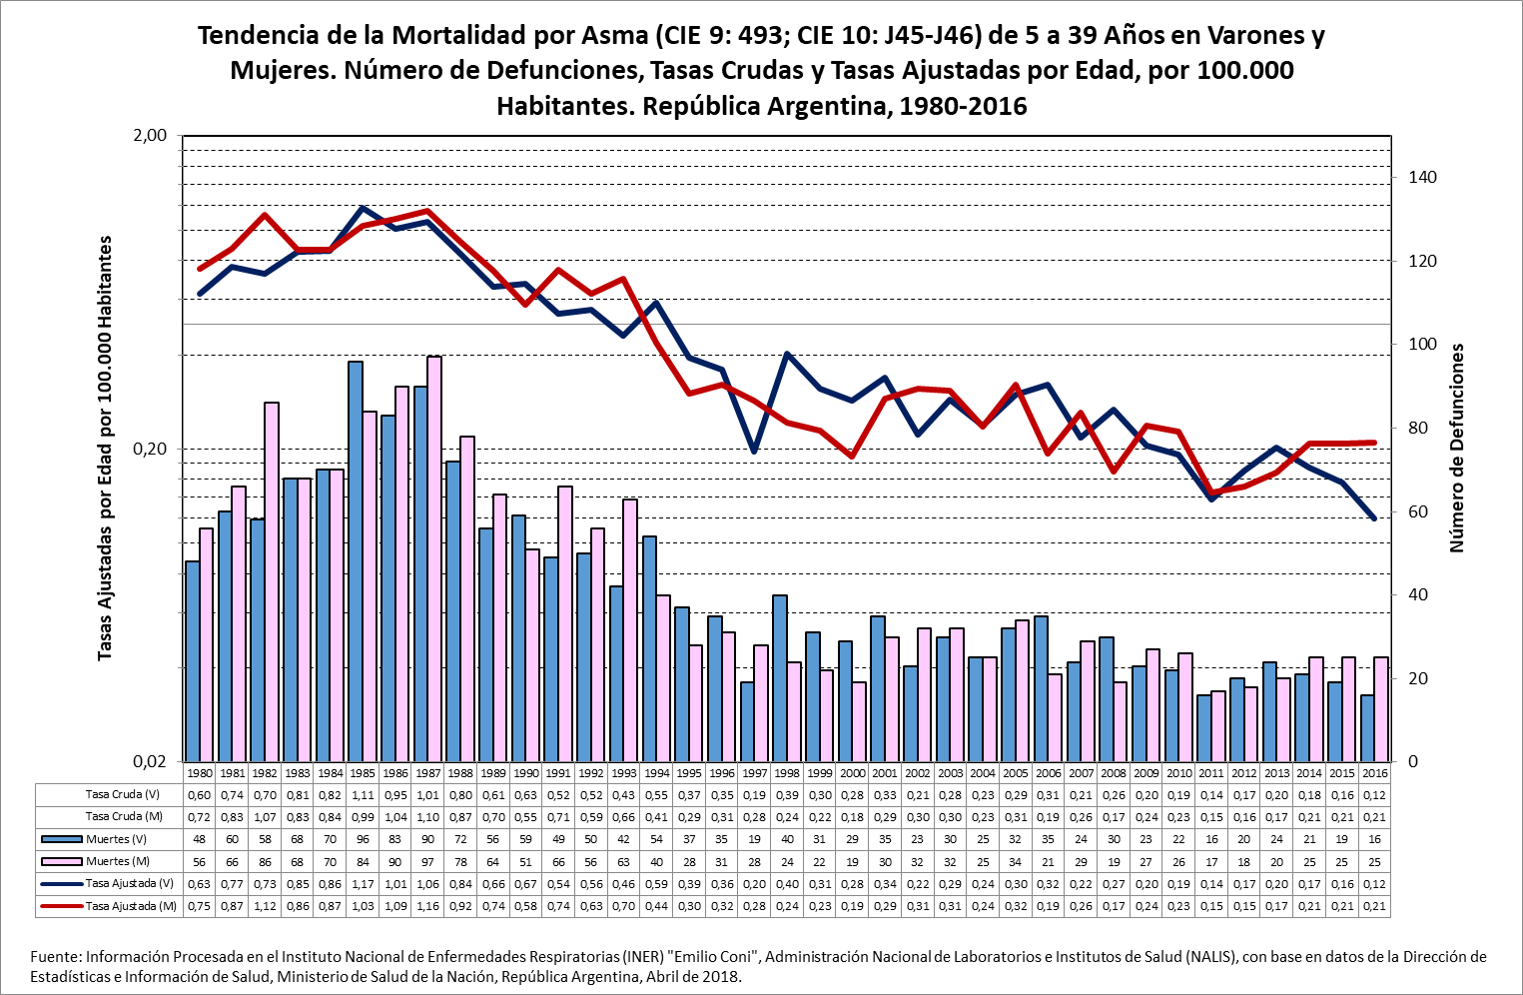
No se observan diferencias en la tendencia de la mortalidad por Asma en Argentina entre 1980 y 2016 en varones y en mujeres

Slide 25
Situación actual de las Enfermedades Respiratorias Crónicas
Prevalencia de EPOC y Asma en Argentina.

Slide 26
Situación actual de las Enfermedades Respiratorias Crónicas
Prevalencia de EPOC en Argentina.

Slide 27
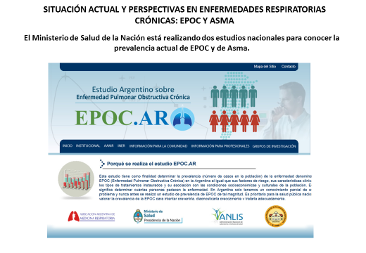

Slide 28
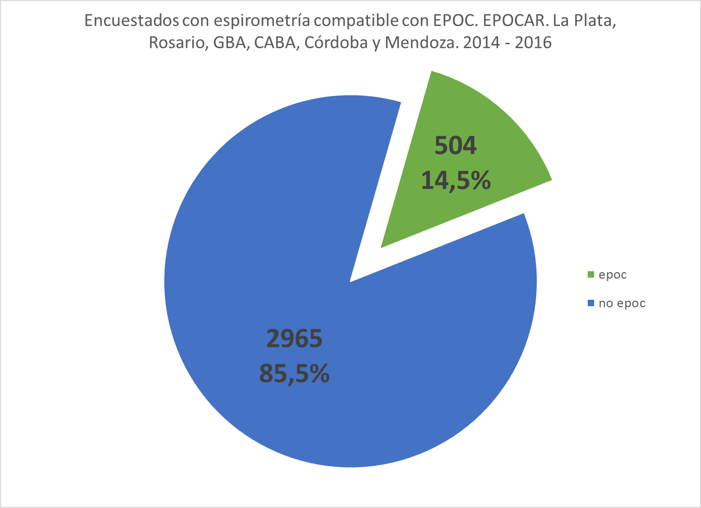
Estudio EPOCAR. RESULTADOS
EPOC | No. | % | máximo | mínimo
Si | 504 | 14,53 | 15,70 | 13,36
No | 2965 | 85,47 | 86,64 | 84,30
Total | 3469 | 100,0 | 100,0

Slide 29
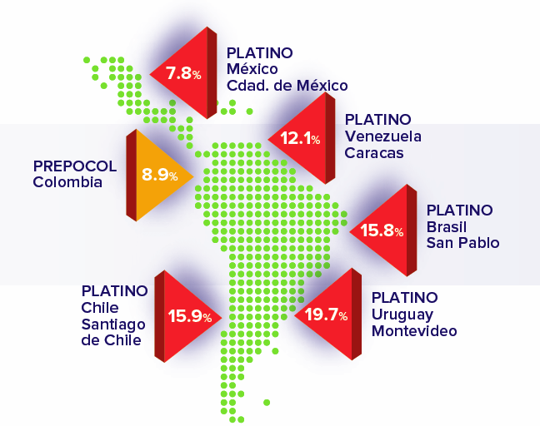


Prevalencia de EPOC en Latinoamérica
14. 7 %
EPOC.AR
Argentina

Slide 30
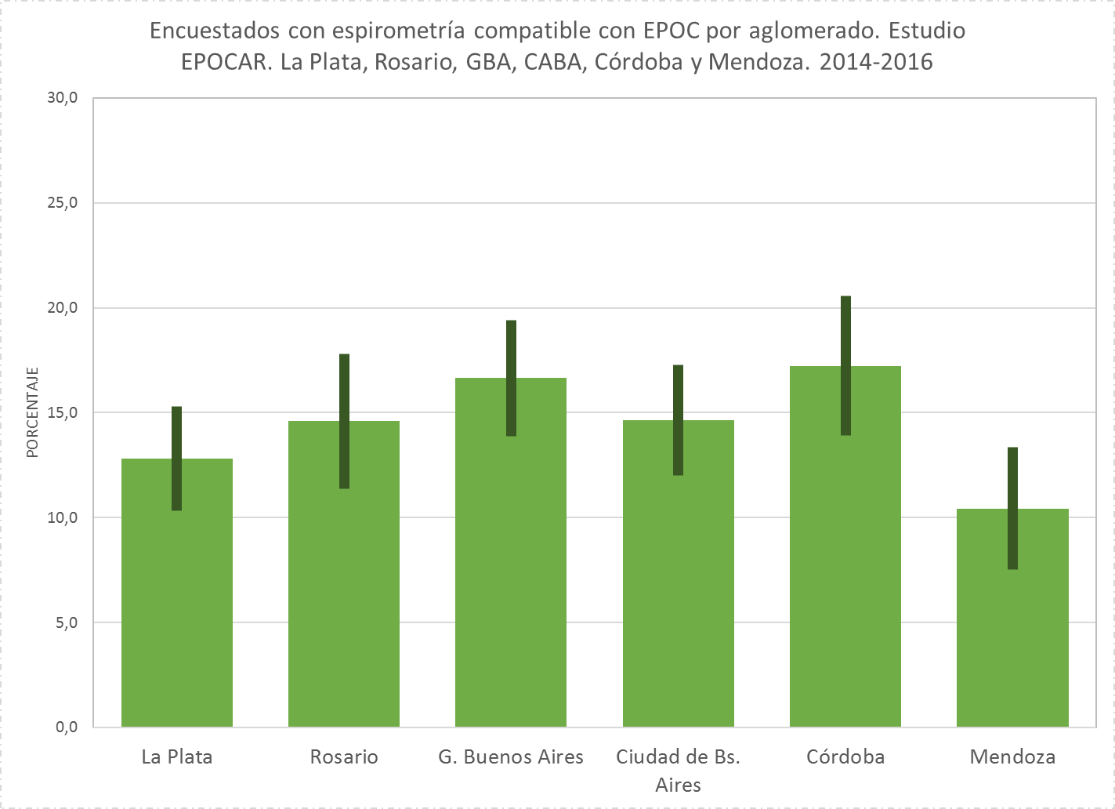
Estudio EPOCAR. RESULTADOS
Aglomerado | Total | EPOC
 |  | No. | % | máximo | mínimo
La Plata | 694 | 89 | 12,8 | 15,3 | 10,3
Rosario | 466 | 68 | 14,6 | 17,8 | 11,4
G. Buenos Aires | 691 | 115 | 16,6 | 19,4 | 13,9
Ciudad de Bs. Aires | 697 | 102 | 14,6 | 17,3 | 12,0
Córdoba | 499 | 86 | 17,2 | 20,5 | 13,9
Mendoza | 422 | 44 | 10,4 | 13,3 | 7,5
Total | 3469 | 504 | 14,5 | 15,7 | 13,4

Slide 31
Subdiagnóstico
Entre 77% y 59% de los encuestados que resultaron compatibles con EPOC no sabían que lo tenían
Estudio | País o Región | No diagnosticados | No diagnosticados con FEV₁ < 50 %
NHANES III | USA | 66.3 % | 44 %
IBERPOC | España | 78.3 %
HSE | UK | 81.2 % | 48 %
PLATINO | Latinoamérica | 88.7 %
Bednarek | Polonia | 81.4 %
PREPOCOL | Colombia | 87.4 %
Bergen | Noruega | 66. 0 % | 33 %

Slide 32
Situación actual de las Enfermedades Respiratorias Crónicas
Prevalencia de Asma en Argentina.

Slide 33

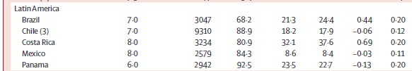
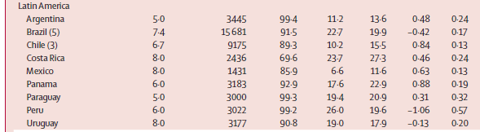
ESTUDIO ISAAC. FASE TRES
6 a 7 años
13 a 14 años
La prevalencia de síntomas de Asma en población de 13 y 14 años alcanzó 11,2% en la primera fase del estudio y 13,6 en la segunda fase (2004).
M Innes Asher, Stephen Montefort, Bengt Björkstén, Christopher K W Lai, David P Strachan, Stephan K Weiland, Hywel Williams, and the ISAAC Phase Three Study Group*. Worldwide time trends in the prevalence of symptoms of asthma, allergic rhinoconjunctivitis, and eczema in childhood: ISAAC Phases One and Three repeat multicountry cross-sectional surveys. Lancet 2006; 368: 733–43

Slide 34
DEFINICIÓN OPERATIVA DE ASMA
Definición adoptada de asma para evaluar la prevalencia del problema (Global Atlas of Asthma):
ATAQUE DE ASMA EN LOS ULTIMOS 12 MESES O TOMAR MEDICACION PARA ASMA ACTUALMENTE
También se incluyó para la dimensión del problema y la comparación:
SIBILANCIA
Se incluyó además comparación con la definición del CDC (Behavioral Risk Factor Surveillance System (BRFSS) Prevalence Data – CDC)
¿UN MÉDICO LE DIAGNOSTICÓ ASMA ALGUNA VEZ?

Slide 35
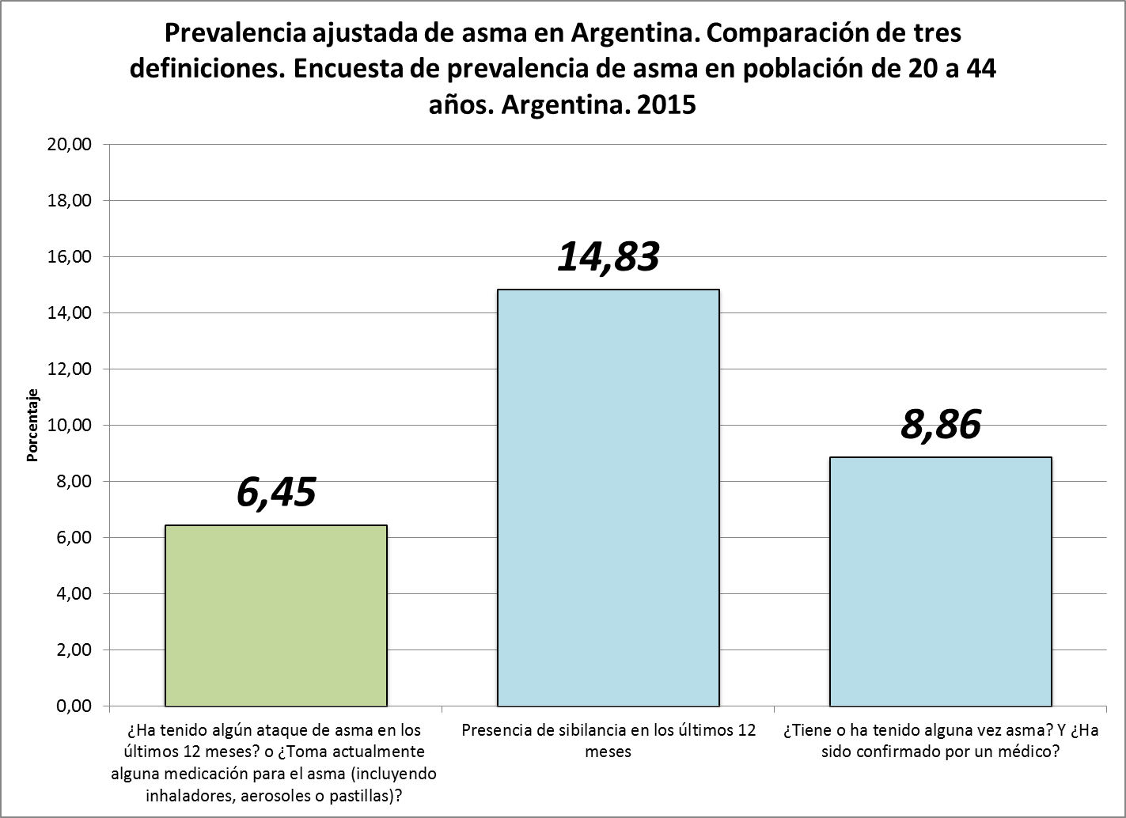
PREVALENCIA DE ASMA
DEFINICIONES | Prevalencia Cruda |  |  |  | Prevalencia Ajustada
 | No. | % | Intervalo de confianza |  | % | Intervalo de Confianza
 |  |  | Máximo | Mínimo |  | Máximo | Mínimo
¿Ha tenido algún ataque de asma en los últimos 12 meses? o ¿Toma actualmente alguna medicación para el asma? | 91 | 5,98 | 7,17 | 4,79 | 6,45 | 5,12 | 7,78
Presencia de sibilancia en los últimos 12 meses | 212 | 13,94 | 15,68 | 12,20 | 14,83 | 12,83 | 16,83
¿Tiene o ha tenido alguna vez asma? Y ¿Ha sido confirmado por un médico? | 145 | 9,53 | 11,01 | 8,06 | 8,86 | 7,42 | 10,30
Prevalencia de asma en Argentina en población de 20 a 44 años ajustada
6,45%
(5,12% – 7,78%)

Slide 36
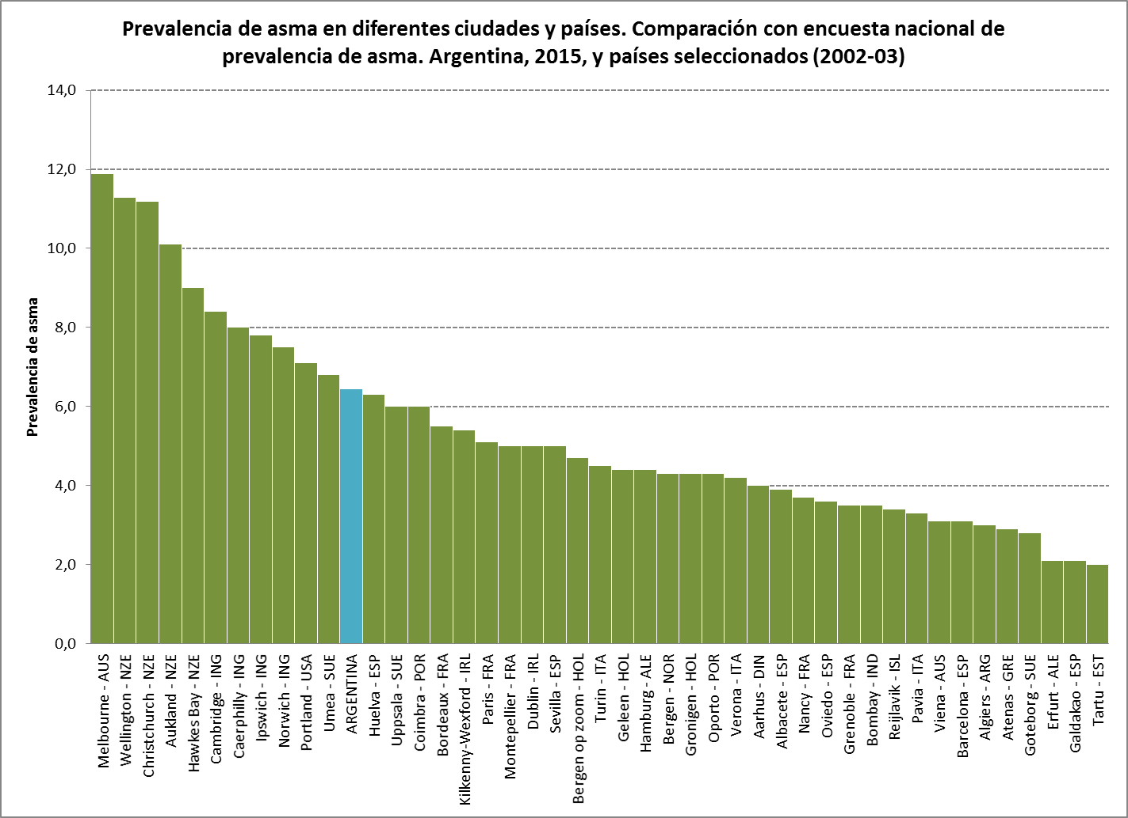
PREVALENCIA DE ASMA
La prevalencia de asma, como fue definida, se encuentra en el promedio de los valores de la ECRHS (5,3%), similar a la encontrada en Huelva (ESP), Coimbra (POR) o Bordeaux (FRA)
Fuente: Departamento Programas de Salud – Instituto Nacional de Enfermedades Respiratorias “Emilio Coni” – Global Atlas of Asthma.

Slide 37
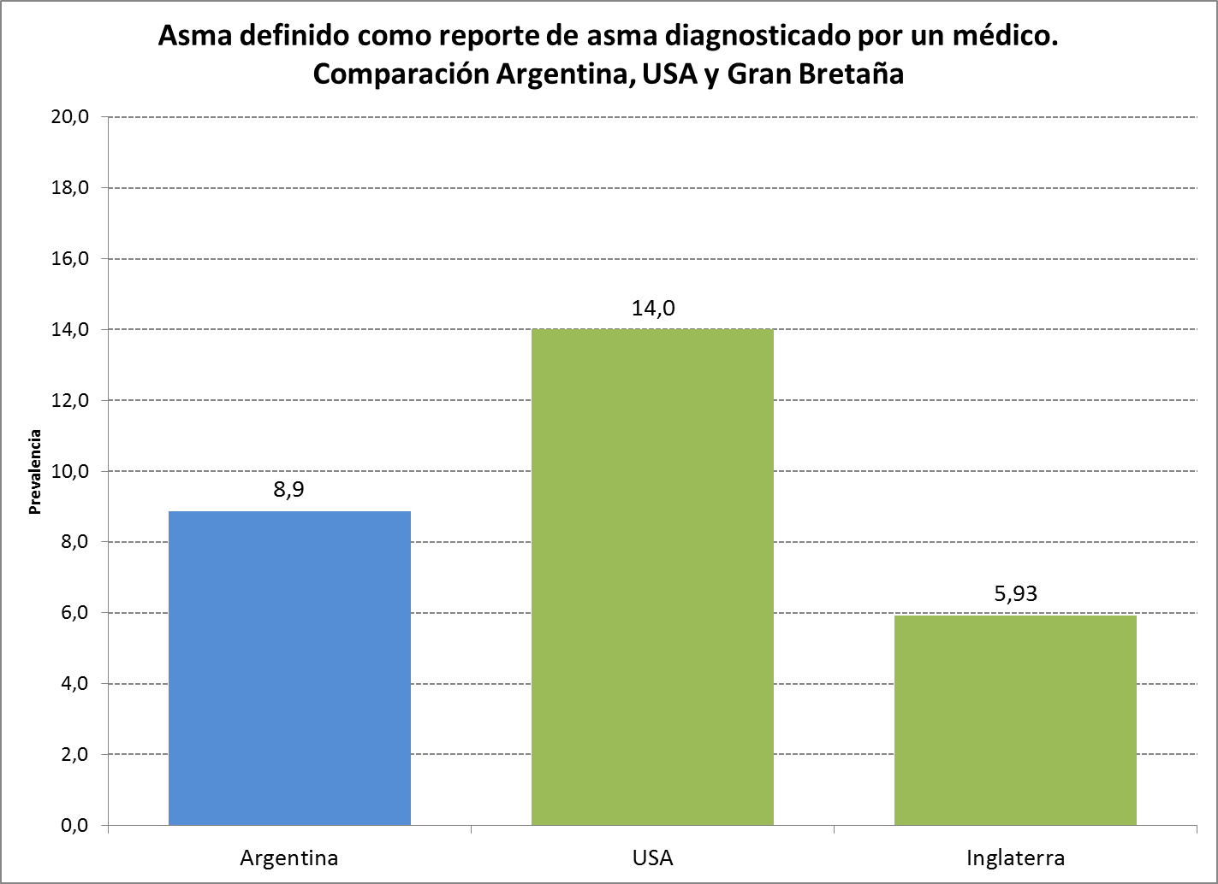
ASMA DIAGNOSTICADO POR MEDICOS
 | tamaño poblacional | prevalencia | Máximo | Mínimo
Argentina | 1521 | 9,5 | 11,0 | 8,1
USA | 482317 | 14,0 | 13,8 | 14,2
Inglaterra | 56324887 | 5,9 | 5,9 | 5,9
Nota: la información de USA y Argentina es por encuesta poblacional. La información de Inglaterra es por registro de atención
Fuente: Departamento Programas de Salud – Instituto Nacional de Enfermedades Respiratorias “Emilio Coni” – BRFSS / CDC / USA – INHALE / England

Slide 38
CONCLUSIONES
Con base en la definición adoptada, la prevalencia de asma en Argentina en población de 20 a 44 años fue:
6,45% (5,12 – 7,78)
Si se considera esta prevalencia:
939.580 habitantes de 20 a 44 años de edad de Argentina padecen Asma
Si se toman definiciones más amplias:
Sibilancia: 14,8% implica 2.541.520 habitantes de 20 a 44 años con sibilancias
Asma diagnosticado por médico: 8,86% lo que implica 1.290.408 habitantes de 20 a 44 años con asma diagnosticado por médico

Slide 39
Situación actual de las Enfermedades Respiratorias Crónicas
Conclusiones y Perspectivas del problema

Slide 40
Enfermedades Respiratorias
Conclusiones y perspectivas
LAS ENFERMEDADES RESPIRATORIAS CRÓNICAS SON UN PROBLEMA DE SALUD PUBLICA EN ARGENTINA:
  Producen una gran cantidad de muertes en la población en edad productiva y por debajo de la esperanza de vida de la población.
  La tendencia de la mortalidad muestra un empeoramiento de la situación en los últimos años:
    La mortalidad por EPOC aumenta desde 2009 en mujeres y desde 2012 en varones.
    La mortalidad por Asma continúa disminuyendo; pero el descenso anual se redujo de 10,9% anual a 3,2% anual.

Slide 41
Enfermedades Respiratorias
Conclusiones y perspectivas
LAS ENFERMEDADES RESPIRATORIAS CRÓNICAS SON UN PROBLEMA DE SALUD PUBLICA EN ARGENTINA:
  La prevalencia de EPOC en Argentina es de 14,5% para la población de 40 años y más:
  1.529.479 casos estimados
  La prevalencia de Asma en Argentina es de 13,6% en menores de 20 años y de 6,4% en población de 20 años y más:
  2.900.000 casos estimados en menores de 20 años
  870.000 casos estimados de 20 a 49 años

Slide 42
Enfermedades Respiratorias
Conclusiones y perspectivas
LAS ENFERMEDADES RESPIRATORIAS CRÓNICAS ESTÁN INTEGRADAS A LOS OBJETIVOS PARA EL DESARROLLO SOSTENIBLE:
  OBJETIVO 3: GARANTIZAR UNA VIDA SANA Y PROMOVER EL BIENESTAR PARA TODOS EN TODAS LAS EDADES
    ODS 3.4) Reducir en un tercio la mortalidad prematura por enfermedades no transmisibles mediante su prevención y tratamiento, y promover la salud mental y el bienestar.
    Reducir la tasa de mortalidad específica por enfermedades crónicas del sistema respiratorio por cada 100.000 habitantes de 30 a 69 años.

Slide 43
Situación actual de las Enfermedades Respiratorias Crónicas
Juan Carlos Bossio
Departamento Programas de Salud
INER “Emilio Coni” – ANLIS “Carlos G. Malbrán”
Ministerio de Salud de la Nación
Jcbossio29@gmail.com
www.anlis.gov.ar/iner/

